Slide 1
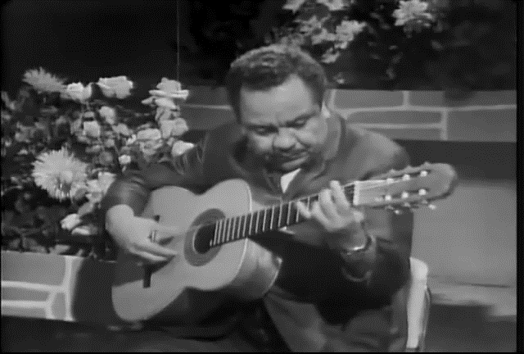
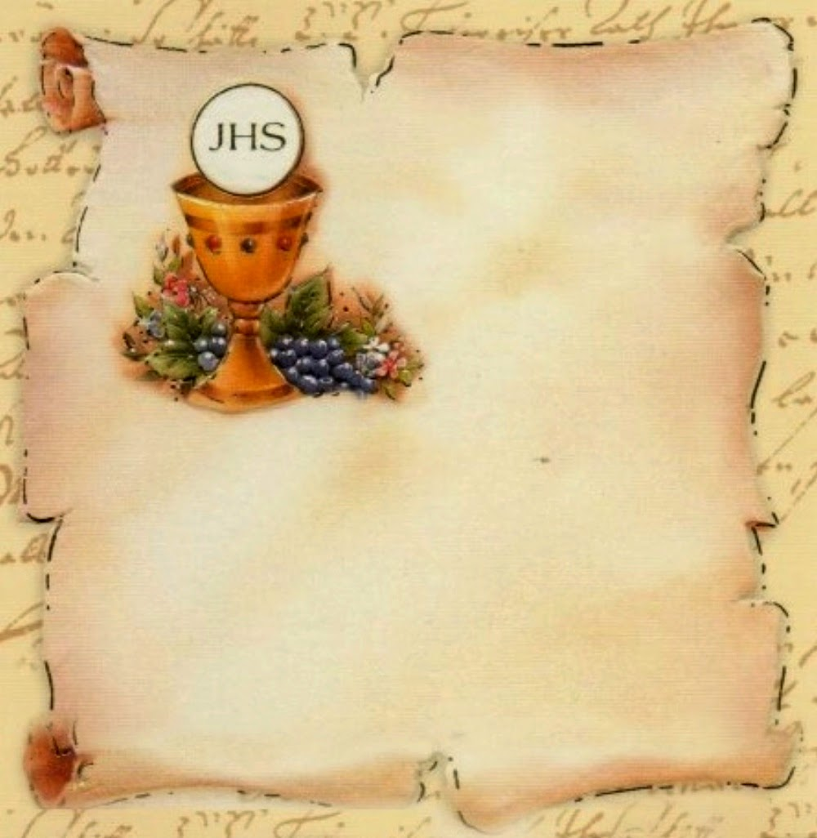
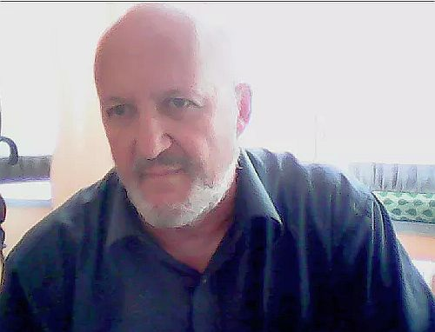
Sono nato a Città di Castello ( PG)
Mi sono laureato in Biologia
Ho fatto l’ insegnante di scuola media
(2a 1° grado )
Musicista dilettante (piano-chitarra)
Appassionato di storie fantastiche,
di fantascienza, di miti,
di grandi storie . . . .
Uso il computer a scopo
personale dal 2001
[ veramente son partito
con il commodòre 64
fin dall’ inizio
degli anni ottanta ]
Sposato, due figli,
mi sposto tra
Bergamo
e la Sicilia
(Zona Cefalù – Palermo)
passando per
Città di Castello
Tendente alla pigrizia, ma piuttosto irrequieto essendo dei Pesci,
ascendente Cancro, preferisco sensazioni divertenti, belle e piacevoli, piuttosto che situazioni problematiche e
di sofferenza,
ma riconosco che senza quelle brutte, mi manca
lo stimolo e la motivazione
per agire . . .
Cosa m’ aspetto dal domani? Risposta semplice:
Quello che preparo giorno per giorno vivendo un OGGI perpetuo . . . . . .. . .
Questa foto di Autore sconosciuto è concesso in licenza da CC BY-NC-ND

Slide 2
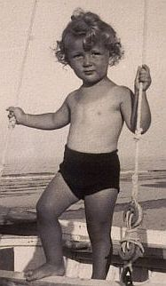

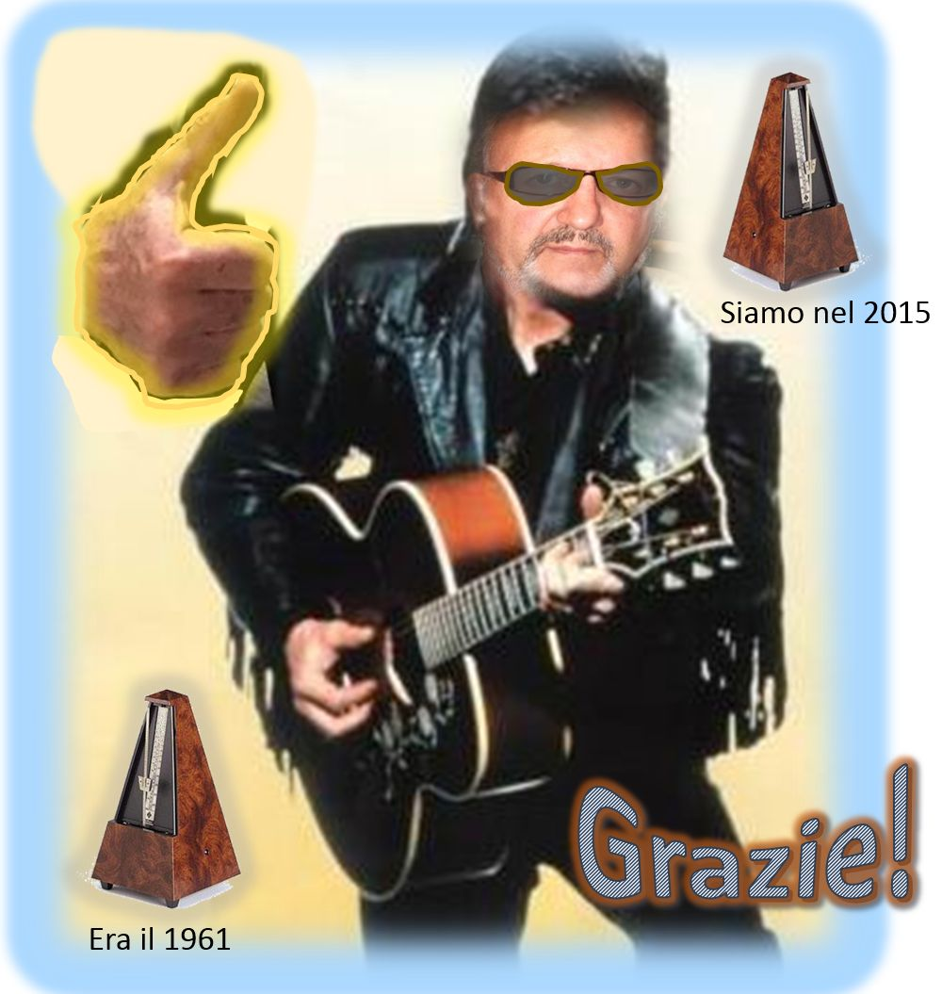
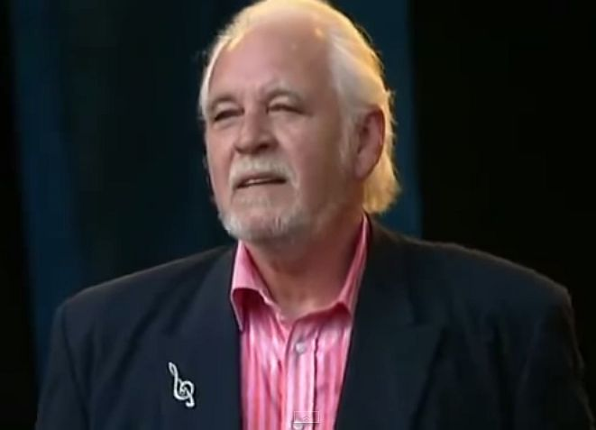

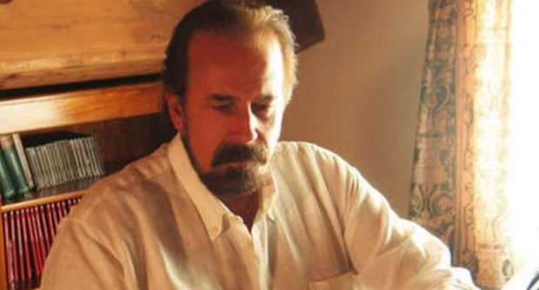
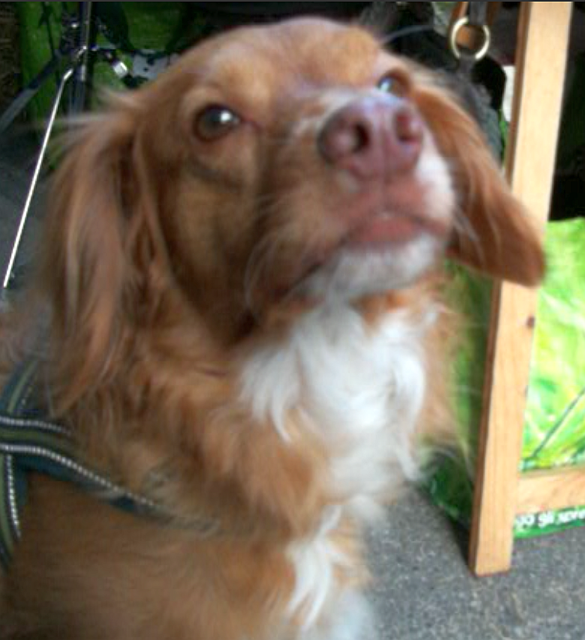
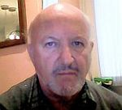
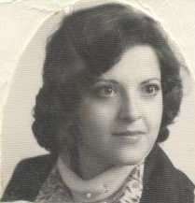

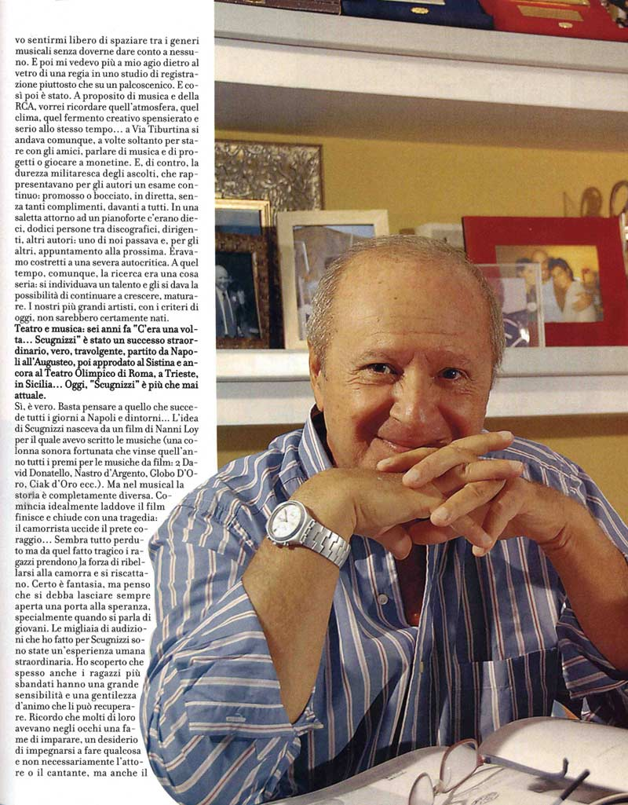
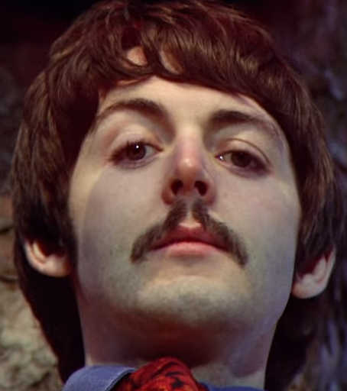
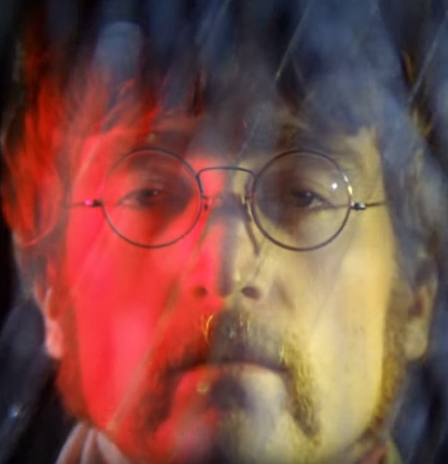
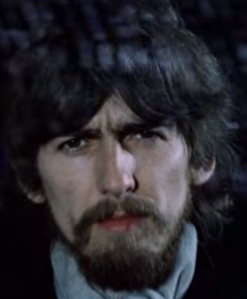
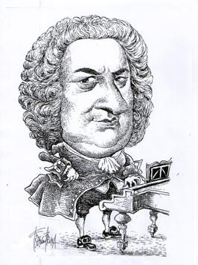
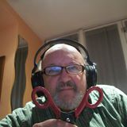
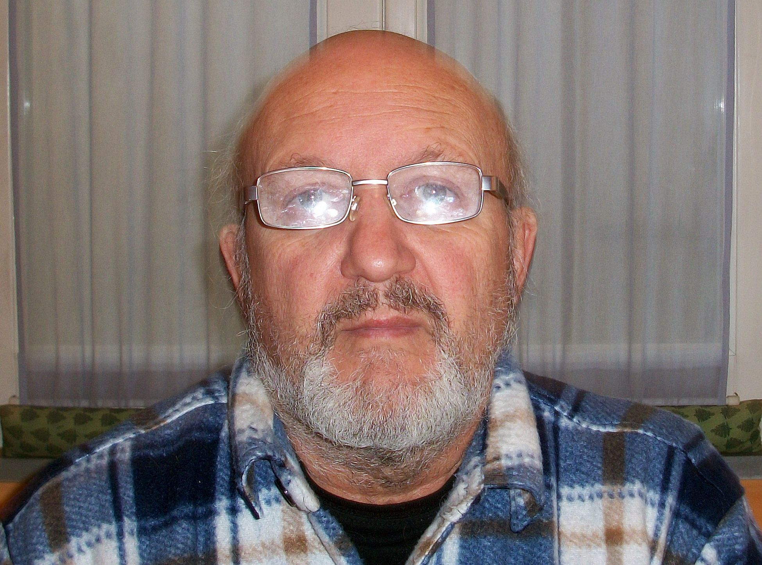
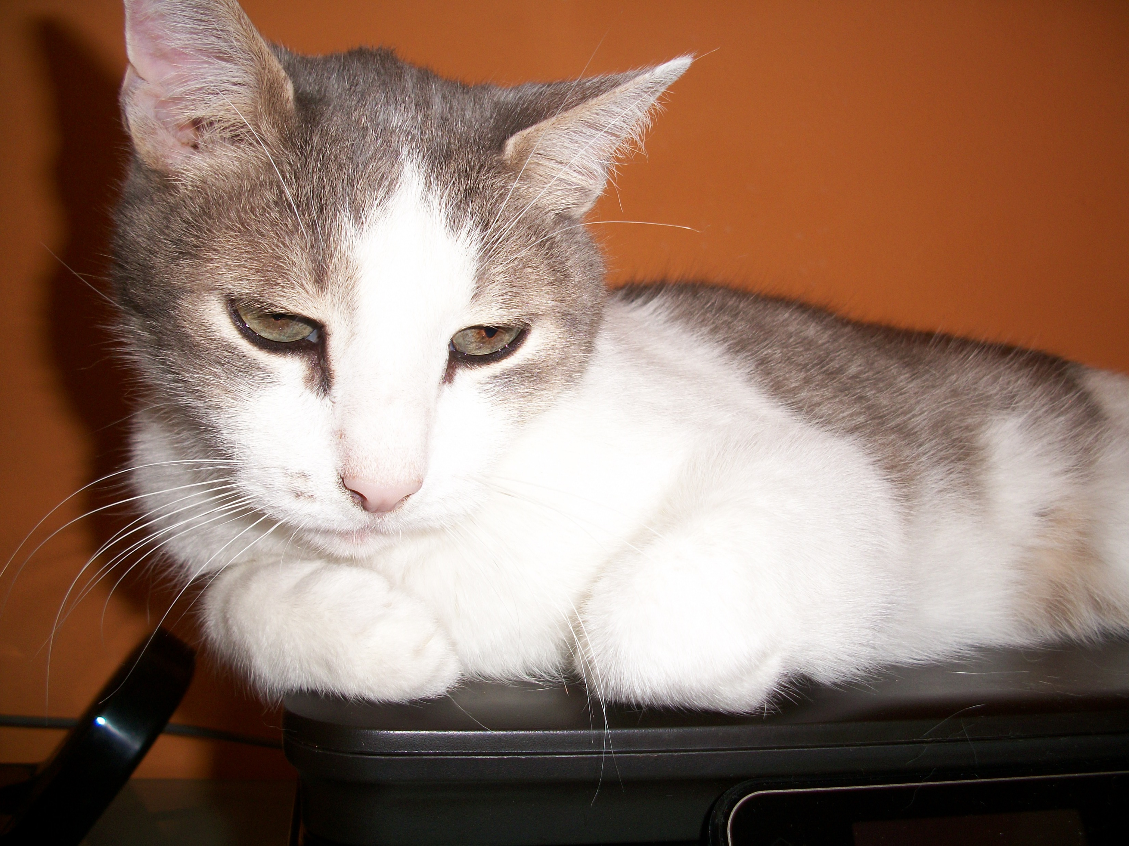
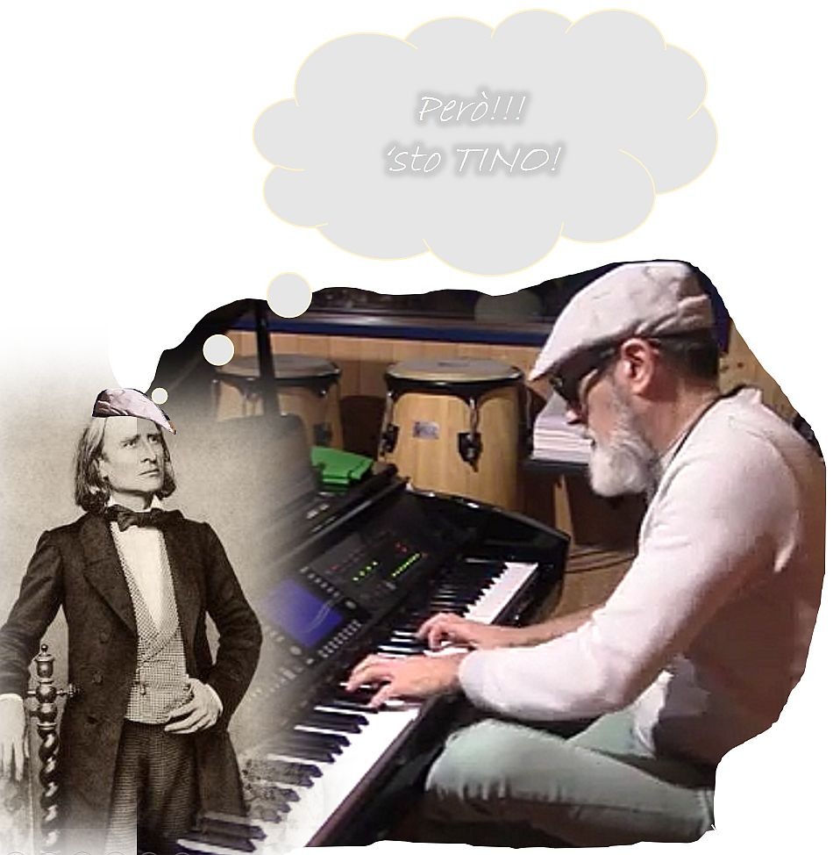
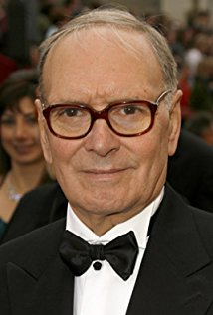
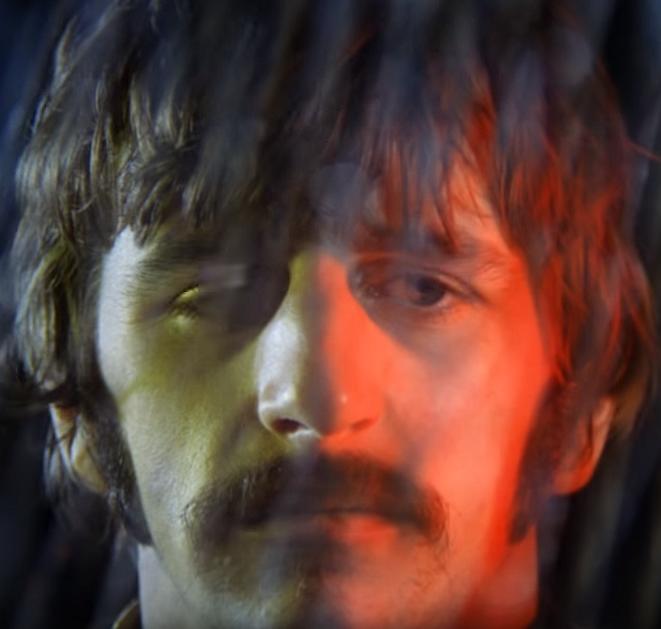
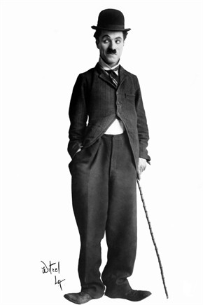
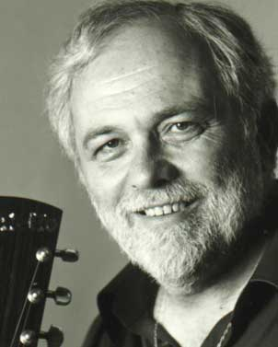
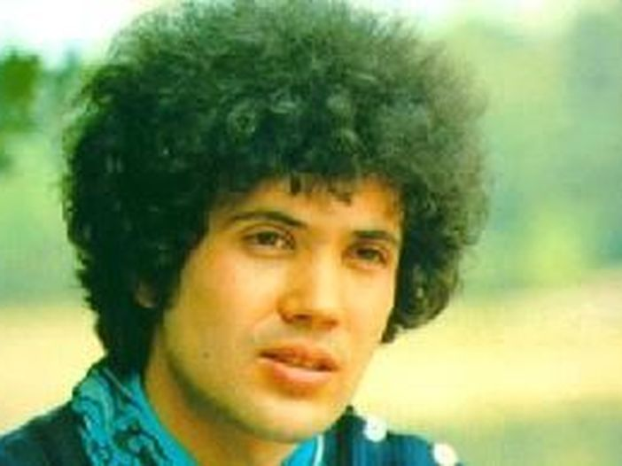
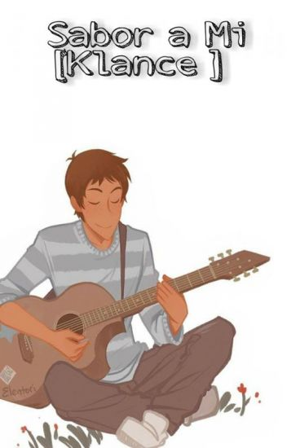
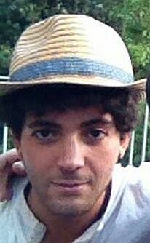
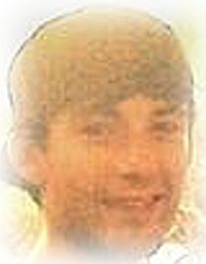
Sono passato da . . . . . .
Salvatore
ario
ttari

Slide 3
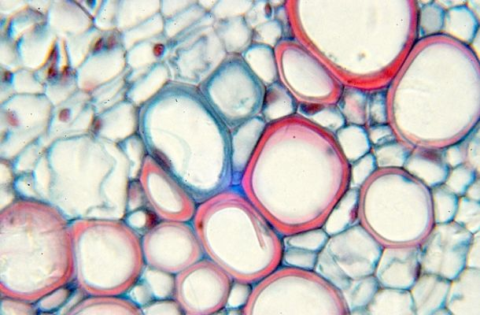


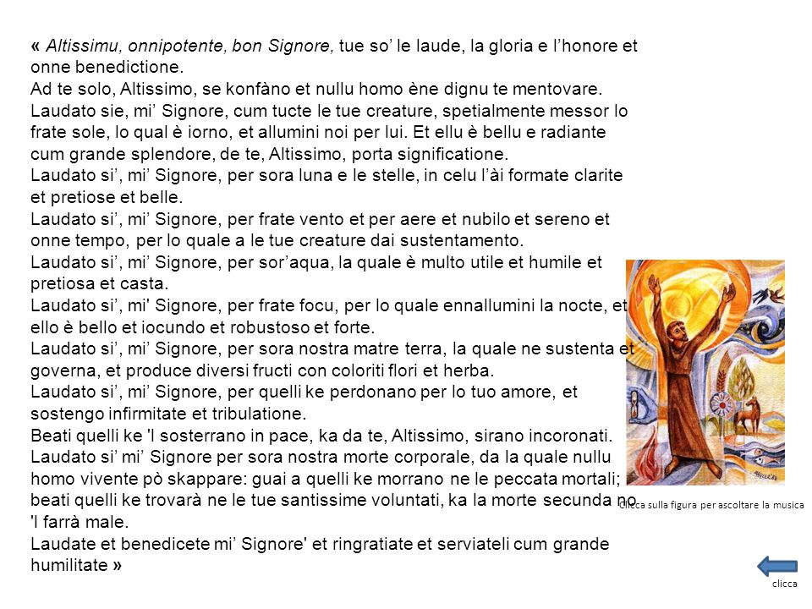


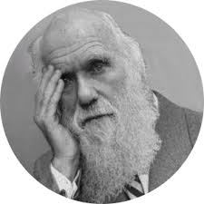
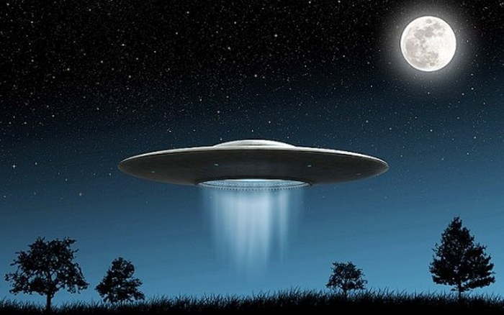
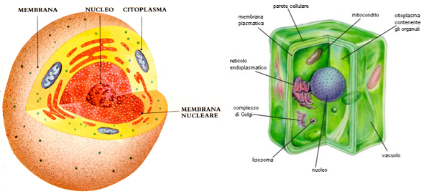
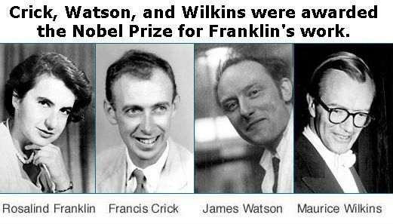

Slide 4

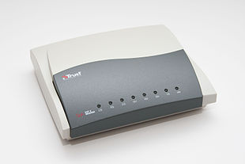
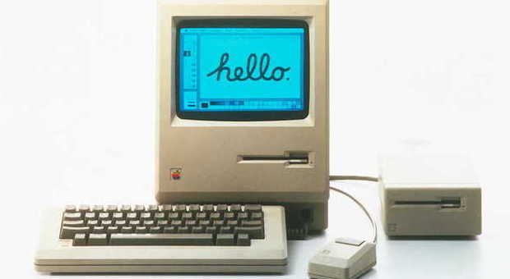
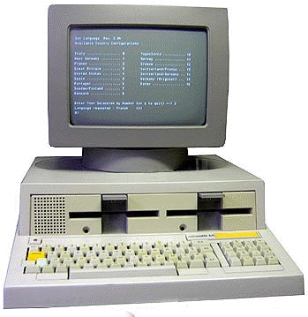
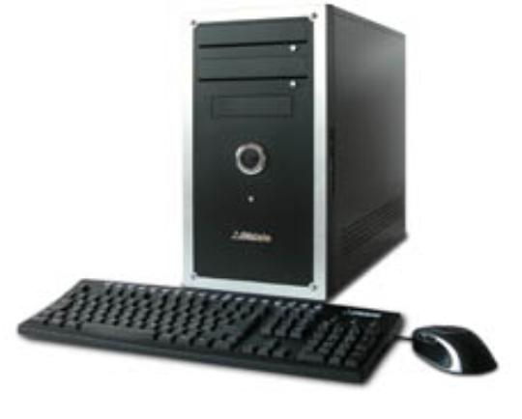
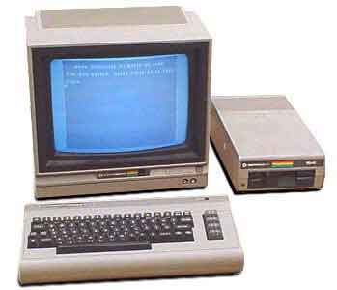

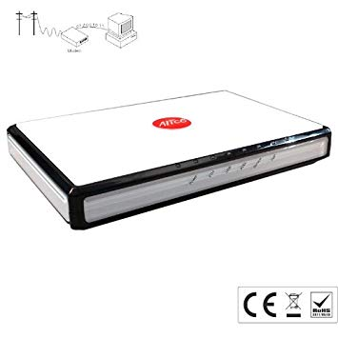
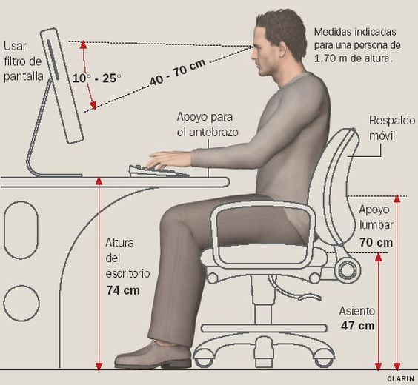
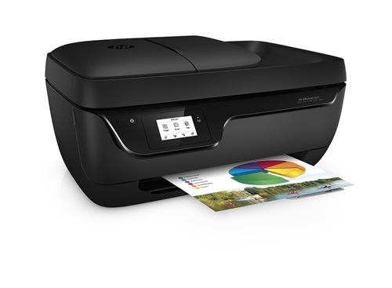
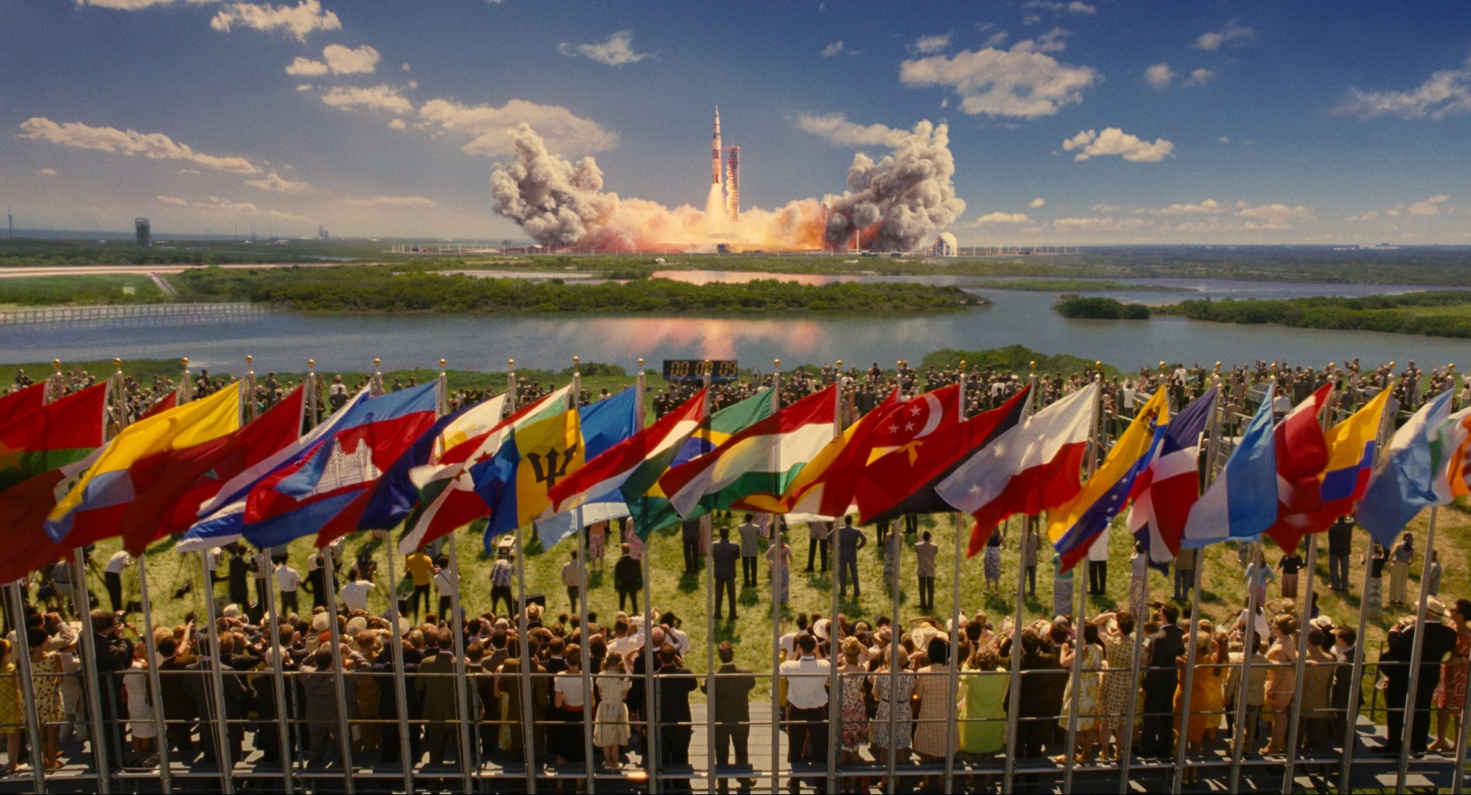
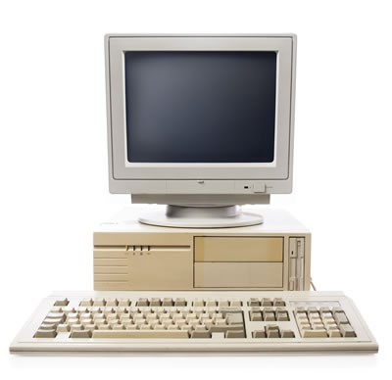
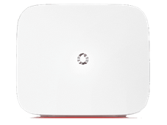
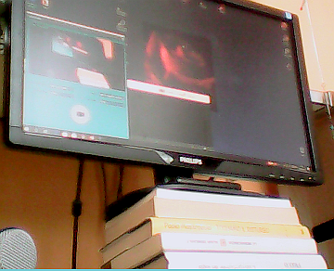

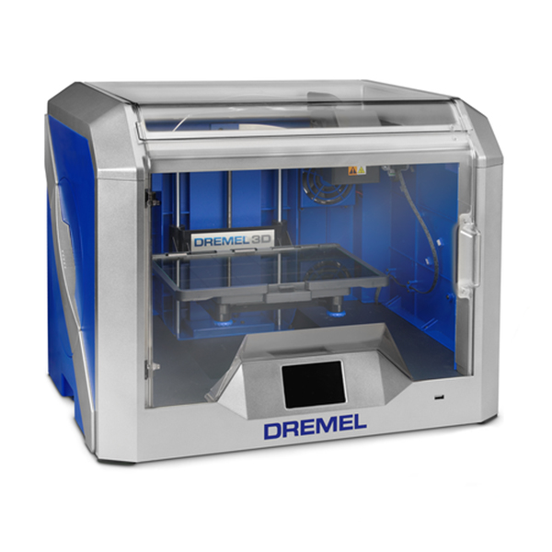
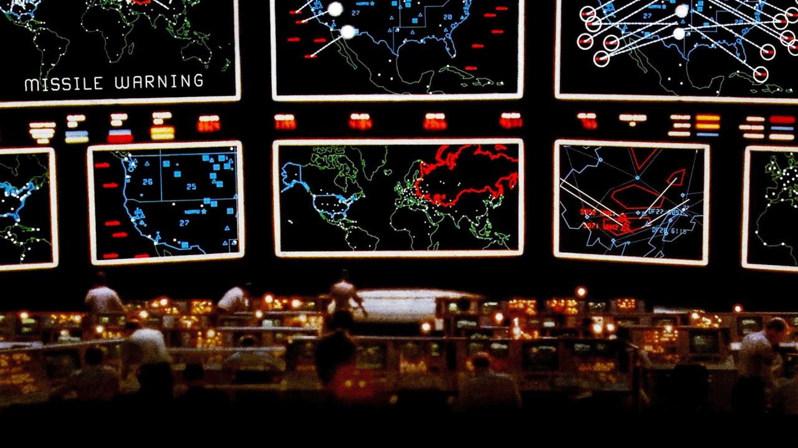
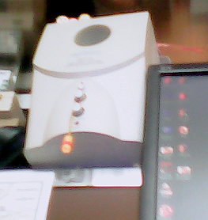
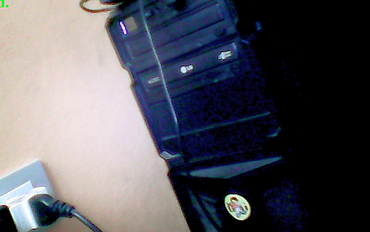
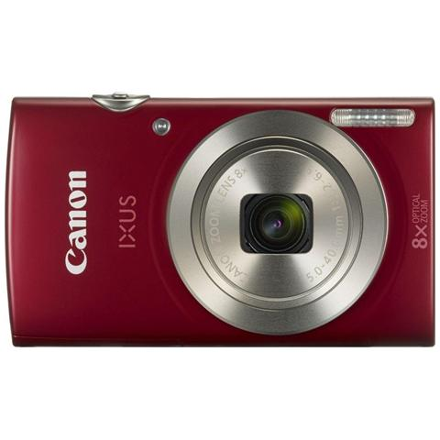




1979 . . . . . . . . . . . . . . . . . . . . . . . . . . . . . . . . . . . . . . . . . . . . . . . 1989 . . . . . . . . . . . . . . . . . . . . . . . . . . . . . . . 2001 . . . . . . . . . . . . . . . . .
. . . . . . . . . . . . . . . . . . . . . . . . . . . . . . . . . . . . . . . . . . . . . . . . . . . . . . . . . . . . . . . . . . . . . . . . . . . . . . . . . . . . . . . . 2018 . . . . . . . . . . . . . . . . .

Slide 5
Pregando ogni giorno il Signore
di mantenere la mia ragione lucida e coerente
di ravvivare i desideri e i sogni condendoli di pura e proficua fantasia
di dare sfogo rispettoso ma inalienabile alla personale creatività
accettando i difetti e i mancamenti dell’ età e del cambiamento dei tempi
auguro a me e a tutti coloro che mi possano stimare e considerare valido e sincero
l’ ottenimento di quello per cui ci sentiamo fatti !

Slide 6






Slide 7
Ho fatto una buona azione: ho trovato sette libri recenti, quasi nuovi, buttati davanti ad un contenitore di immondizie in un parco di Milano . . . .
Un atto di bullismo?
Un rifiuto di studiare ancora?
Una inutilizzazione dei libri per vecchiaia di edizione?
Non lo posso sapere . . . .
Allora li ho messi in pila
su una panchina,
li ho coperti con materiale impermeabile
e fissati con legnetti
e con una pietra
per impedire che il vento
ne potesse far scempio
e l’ acqua far marcire,
ci ho scritto dentro consigli
per chi li trovasse . . .
e adesso via alla fortuna!
L’ unico nome che riportava
qualcuno dei testi
al suo interno era TOMMASO 3° CL
Ecco anche questo sono io . . . .
Un po’ illuso, un po’ sognatore, un po’ bisognoso di interazioni per ricaricarsi e sentire entusiasmo . . . . .
Aggiungo cose su di me:
A+
Vorrei restaurare . . . .
Pancia
Mano
Sensi
Cuore
Ghiandole
Pelle
Ossa/muscoli/tendini
Connettivo
Sangue/liquidi
encefalo
La mia storia politica nel tempo:
1) Apolitico perché condizionato da simpatie interessi conoscenze aspettative tradizioni compiacenze . . .
2) DC di sinistra
3) Comunista
4) Pidiuppino
5) Radicale
6) Ecologista
7) Di Pietròfilo
8) Anarchico
9) 5 stelle
10) SI VEDRA’
Cultura ed emotività: idealista, adattabile, gregario, imitatore, condizionato, testardo, narciso, coerente, timoroso, sfrontato . . . . . . .
Che altro?

